Slide 1
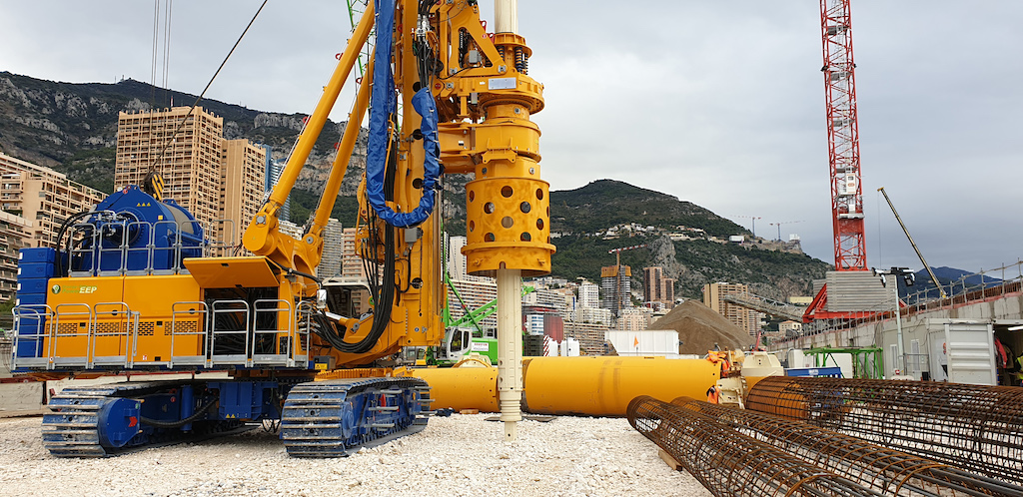
CORSO DI FORMAZIONE PER PERFORATORE PICCOLO E
GRANDE DIAMETRO
Per info: 0817705749
info@cfsnapoli.it

